Slide 1
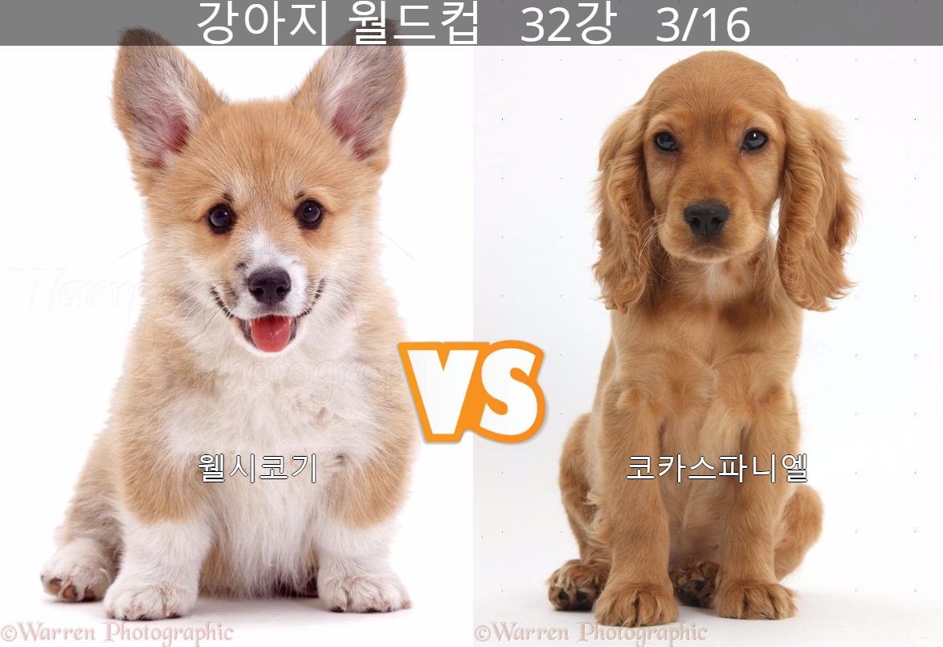
월드컵 게임 웹 프로젝트
국창훈

Slide 2
<1.로그인/회원가입 기능> a.로그인 : 아이디, 비밀번호 / 로그아웃 -> a#. 네이버/카카오톡으로 로그인하기 b.회원가입 : 아이디, 비밀번호, 이름, 주소
<사용자 기능 분류1/2>
<2.비로그인/로그인 사용자가 할 수 있는 기능>
c. 월드컵 게임
-> c#. 셔플
c#. 라운드 선택
c#. 공유
c#. 랭킹보기

Slide 3
<사용자 기능 분류2/2>
<3.로그인 사용자가 할 수 있는 기능>
d. 내가 만드는 월드컵 게임
e. 게임 결과 기록
f. 지난 게임 기록 보기
g. 게시판
->g#. 공지사항 열람
g#. 커뮤니티 열람/작성
h. 정보 변경
<4.관리자가 할 수 있는 기능>
공지사항 작성 / 커뮤니티 관리
등록된 게임 삭제

Slide 4
<전체 페이지 구성>
메인 페이지
회원 가입 페이지
회원 정보 페이지
랭킹 페이지
페이지 소개 페이지
게임 만들기 페이지
게임 진행 페이지
로그인 페이지
지난 게임 기록 페이지
게임 결과 페이지
특수 기능 페이지
커뮤니티 페이지
글 상세 페이지
글 작성 페이지
공지사항 페이지
공지사항 상세 페이지
공지사항 작성 페이지

Slide 5
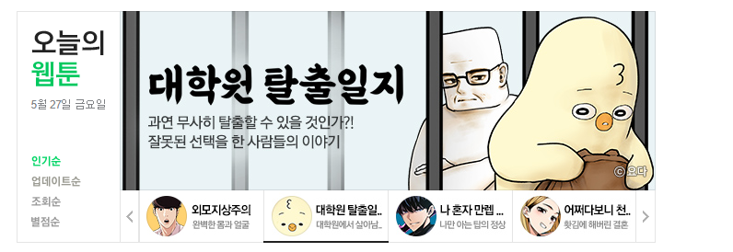
홈버튼
홈버튼
페이지 소개
게시판
게임 만들기
로그인
회원 가입
사이드 바
인기 게임
주간 인기 순
1.음식 월드컵
2.부산 카페 월드컵
3
4
5
게임 이름을 입력하세요
검색
정렬 방식
선택
월간 인기 순
사용자 연령에 따른 정렬방식
인기순
최신 순
1.음식 월드컵
2.부산 카페 월드컵
3
4
5
게임 이미지
게임 이미지
게임 이미지
게임 이미지
게임 이미지
게임 이미지
게임 이미지
게임 이미지
게임시작
공유
게임시작
공유
게임시작
공유
게임시작
공유
랭킹보기
랭킹보기
랭킹보기
랭킹보기
게임 이미지
게임 이미지
게임 이미지
게임 이미지
게임 이미지
게임 이미지
게임 이미지
게임 이미지
게임시작
공유
게임시작
공유
게임시작
공유
게임시작
공유
랭킹보기
랭킹보기
랭킹보기
랭킹보기
Notes:
포트폴리오 메인 페이지 구성

Slide 6
홈버튼
홈버튼
페이지 소개
게시판
게임 만들기
로그인
회원 가입
한눈에 보기
이미지 캐러셀
인기 게임
주간 인기 순
1.음식 월드컵
2.부산 카페 월드컵
3
4
5
인기순
최신순
게임 이름을 입력하세요
검색
정렬 방식
선택
월간 인기 순
1.음식 월드컵
2.부산 카페 월드컵
3
4
5
게임 이미지
게임 이미지
게임 이미지
게임 이미지
게임 이미지
게임 이미지
게임 이미지
게임 이미지
게임시작
공유
게임시작
공유
게임시작
공유
게임시작
공유
랭킹보기
랭킹보기
랭킹보기
랭킹보기
게임 이미지
게임 이미지
게임 이미지
게임 이미지
게임 이미지
게임 이미지
게임 이미지
게임 이미지
게임시작
공유
게임시작
공유
게임시작
공유
게임시작
공유
랭킹보기
랭킹보기
랭킹보기
랭킹보기
Notes:
포트폴리오 메인 페이지 구성

Slide 7

홈버튼
홈버튼
페이지 소개
게시판
게임 만들기
로그인
회원 가입
한눈에 보기
이미지 캐러셀
인기 게임
주간 인기 순
1.음식 월드컵
2.부산 카페 월드컵
3
4
5
인기순
최신순
게임 이름을 입력하세요
검색
정렬 방식
선택
월간 인기 순
1.음식 월드컵
2.부산 카페 월드컵
3
4
5
게임 이미지
게임 이미지
게임 이미지
게임 이미지
게임 이미지
게임 이미지
게임 이미지
게임 이미지
게임시작
공유
게임시작
공유
게임시작
공유
게임시작
공유
랭킹보기
랭킹보기
랭킹보기
랭킹보기
게임 이미지
게임 이미지
게임 이미지
게임 이미지
게임 이미지
게임 이미지
게임 이미지
게임 이미지
게임시작
공유
게임시작
공유
게임시작
공유
게임시작
공유
랭킹보기
랭킹보기
랭킹보기
랭킹보기
Notes:
포트폴리오 메인 페이지 구성

Slide 8

알람창
로그인이 필요한 서비스 입니다
홈버튼
홈버튼
페이지 소개
게시판
게임 만들기
로그인
회원 가입
한눈에 보기
이미지 캐러셀
인기 게임
주간 인기 순
1.음식 월드컵
2.부산 카페 월드컵
3
4
5
인기순
최신순
게임 이름을 입력하세요
검색
정렬 방식
선택
월간 인기 순
1.음식 월드컵
2.부산 카페 월드컵
3
4
5
게임 이미지
게임 이미지
게임 이미지
게임 이미지
게임 이미지
게임 이미지
게임 이미지
게임 이미지
게임시작
공유
게임시작
공유
게임시작
공유
게임시작
공유
랭킹보기
랭킹보기
랭킹보기
랭킹보기
게임 이미지
게임 이미지
게임 이미지
게임 이미지
게임 이미지
게임 이미지
게임 이미지
게임 이미지
게임시작
공유
게임시작
공유
게임시작
공유
게임시작
공유
랭킹보기
랭킹보기
랭킹보기
랭킹보기
Notes:
포트폴리오 메인 페이지 구성

Slide 9

홈버튼
###님
홈버튼
페이지 소개
게시판
게임 만들기
한눈에 보기
이미지 캐러셀
회원 정보 수정
지난 게임 기록
인기 게임
게임 추천
로그 아웃
주간 인기 순
주간 인기 게임
1.음식 월드컵
2.부산 카페 월드컵
3
4
5
인기순
최신순
게임 이름을 입력하세요
검색
정렬 방식
선택
월간 인기 순
1.음식 월드컵
2.부산 카페 월드컵
3
4
5
게임 이미지
게임 이미지
게임 이미지
게임 이미지
게임 이미지
게임 이미지
게임 이미지
게임 이미지
게임시작
공유
게임시작
공유
게임시작
공유
게임시작
공유
랭킹보기
랭킹보기
랭킹보기
랭킹보기
게임 이미지
게임 이미지
게임 이미지
게임 이미지
게임 이미지
게임 이미지
게임 이미지
게임 이미지
게임시작
공유
게임시작
공유
게임시작
공유
게임시작
공유
랭킹보기
랭킹보기
랭킹보기
랭킹보기
Notes:
포트폴리오 메인 페이지 구성

Slide 10
홈버튼
홈버튼
페이지 소개
게시판
게임 만들기
관리자님
한눈에 보기
이미지 캐러셀
인기 게임
주간 인기 순
1.음식 월드컵
2.부산 카페 월드컵
3
4
5
인기순
최신순
게임 이름을 입력하세요
검색
정렬 방식
선택
월간 인기 순
1.음식 월드컵
2.부산 카페 월드컵
3
4
5
게임 이미지
게임 이미지
게임 이미지
게임 이미지
게임 이미지
게임 이미지
게임 이미지
게임 이미지
게임 이미지
게임 이미지
게임 이미지
게임 이미지
게임 이미지
게임 이미지
공유
공유
공유
공유
공유
게임시작
공유
게임시작
공유
게임시작
게임시작
게임시작
게임시작
게임시작
삭제
랭킹보기
삭제
랭킹보기
삭제
랭킹보기
삭제
랭킹보기
랭킹보기
랭킹보기
랭킹보기
게임 이미지
게임 이미지
게임 이미지
게임 이미지
게임 이미지
게임 이미지
게임 이미지
게임 이미지
게임 이미지
게임 이미지
게임 이미지
게임 이미지
게임 이미지
게임 이미지
게임 이미지
게임 이미지
공유
공유
게임시작
공유
게임시작
공유
게임시작
공유
공유
게임시작
게임시작
공유
게임시작
공유
게임시작
게임시작
랭킹보기
삭제
랭킹보기
삭제
랭킹보기
랭킹보기
삭제
랭킹보기
삭제
랭킹보기
랭킹보기
랭킹보기
Notes:
포트폴리오 메인 페이지 구성

Slide 11
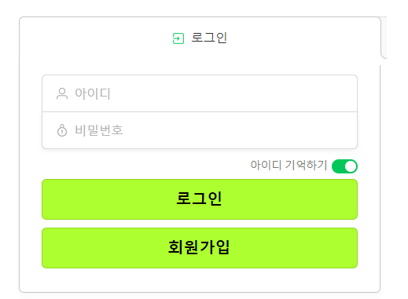
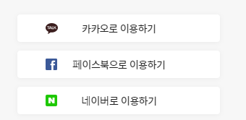
메인 로고
Notes:
로그인 페이지 화면 구성

Slide 12
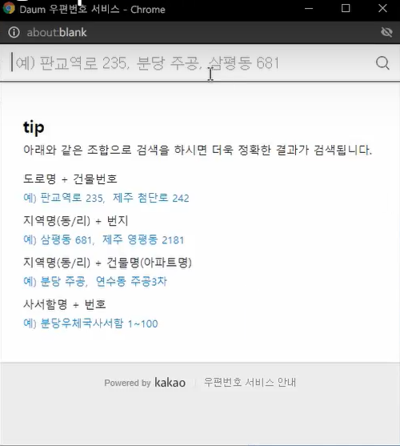

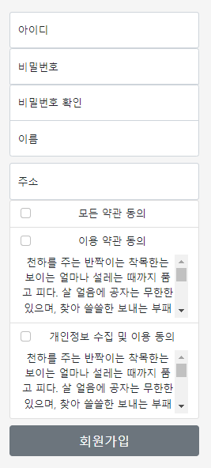



ㄴㄴ
메인 로고
Notes:
회원가입 페이지 화면 구성

Slide 13
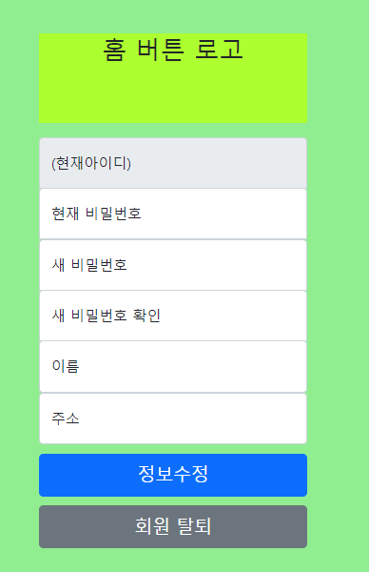
Notes:
회원 정보 수정 페이지 화면 구성

Slide 14
홈버튼
###님
홈버튼
페이지 소개
커뮤니티
게임 만들기
플레이한 게임 기록
내가 플레이 한 게임
게임 결과
게임 이미지
<## 월드컵 게임>
플레이 시간 :
우승 :
4강 :
8강 :
16강 :
게임 이미지
<## 월드컵 게임>
플레이 시간 :
우승 :
4강 :
8강 :
16강 :
Notes:
로그인 페이지 화면 구성

Slide 15
홈버튼
홈버튼
페이지 소개
커뮤니티
게임 만들기
로그인
회원 가입
vs
## 월드컵 게임 #강 1/##
목록 이미지
목록 이미지
목록 이름
셔플
목록 이름
Notes:
게임 진행 화면

Slide 16
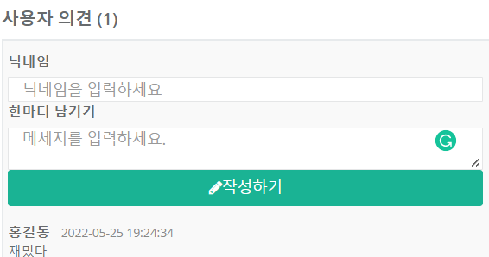
홈버튼
홈버튼
페이지 소개
커뮤니티
게임 만들기
로그인
회원 가입
## 월드컵 게임 #강 우승
특수 기능
결과 저장
우승 목록
이미지
라운드별 내가 선택했던 목록의 리스트
댓글 기능
목록 이름
Notes:
게임결과창

Slide 17
카테고리 선택
홈버튼
홈버튼
페이지 소개
커뮤니티
게임 만들기
로그인
회원 가입
## 월드컵 게임 랭킹
순위
이미지
목록 이름
우승 확률
승리 확률
1
이미지
홍길동
73%
80%
2
이미지
고영희
56%
50%
3
이미지
김철수
53%
48%
Notes:
게임 별 랭킹 페이지

Slide 18

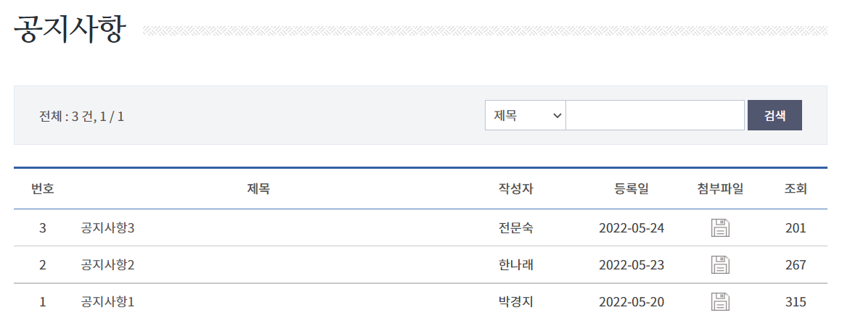


홈버튼
홈버튼
페이지 소개
커뮤니티
게임 만들기
로그인
회원 가입
관리자 공지사항 페이지
현재 카테고리 소개
Notes:
공지사항 페이지

Slide 19

홈버튼
홈버튼
페이지 소개
커뮤니티
게임 만들기
관리자님
관리자 공지사항 페이지
현재 카테고리 소개
삭제
삭제
삭제
Notes:
공지사항 페이지

Slide 20

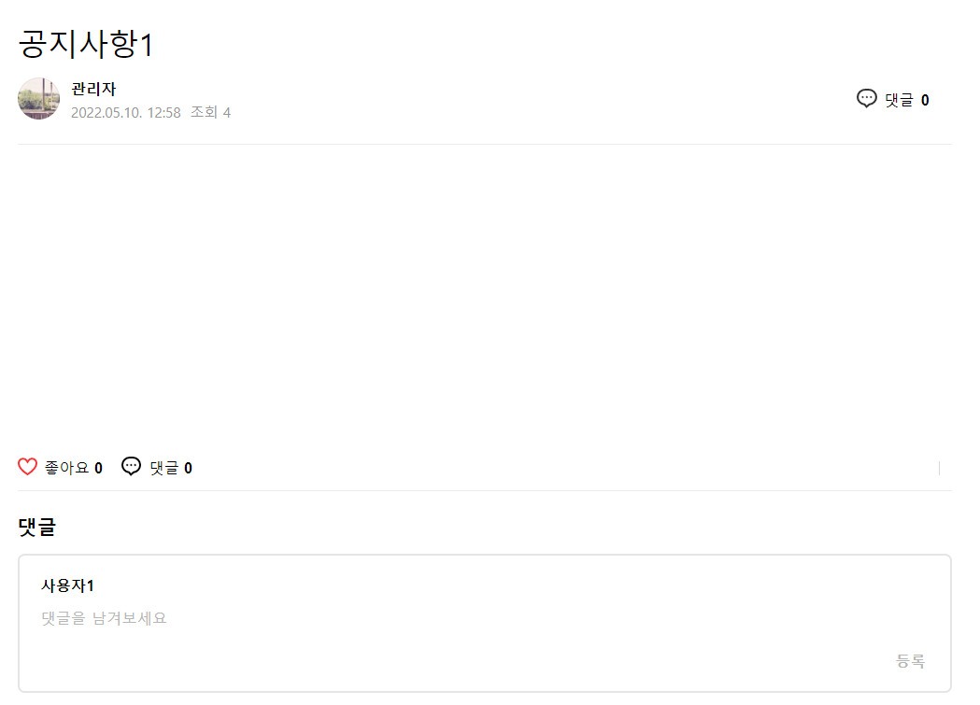

홈버튼
홈버튼
페이지 소개
커뮤니티
게임 만들기
관리자님
관리자 공지사항 상세 페이지
현재 카테고리 소개

Slide 21
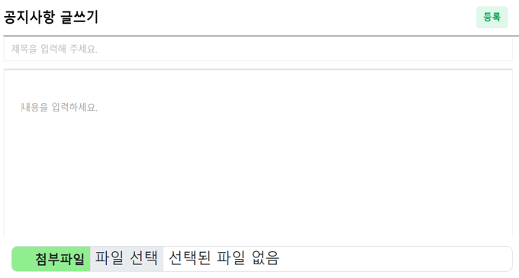
홈버튼
홈버튼
페이지 소개
커뮤니티
게임 만들기
관리자님
관리자 공지사항 작성

Slide 22


홈버튼
홈버튼
페이지 소개
커뮤니티
게임 만들기
관리자님
커뮤니티 페이지
현재 카테고리 소개
삭제
삭제
삭제
Notes:
공지사항 페이지

Slide 23
홈버튼
관리자님
홈버튼
페이지 소개
커뮤니티
게임 만들기
게임 만들기
제목
월드컵게임 이름을 입력하세요
이미지
이미지
이미지
이미지
등록하기
이름
이름
이름
이름
취소
이미지
이미지
이미지
이미지
이름
이름
이름
이름
Notes:
로그인 페이지 화면 구성

Slide 24
<페이지 이동 구성>
헤더가 있는 페이지
헤더가 없는 페이지
회원 가입 페이지
회원 정보 수정 페이지
메인 페이지
게임 만들기 페이지
로그인 페이지
지난 게임 기록 페이지
게임 진행 페이지
랭킹 페이지
게임 결과 페이지
페이지 소개 페이지
특수 기능 페이지
게시판
커뮤니티 페이지
글 상세 페이지
글 작성 페이지
공지사항 페이지
공지사항 상세 페이지
공지사항 작성 페이지

Slide 25
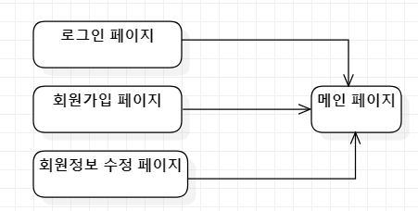
<페이지 이동(1/4) – 헤더가 없는 페이지>
헤더가 없는 페이지
로그인 페이지
회원 정보 수정 페이지
회원 가입 페이지

Slide 26
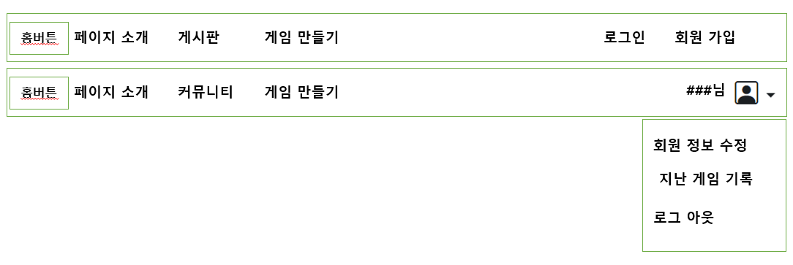
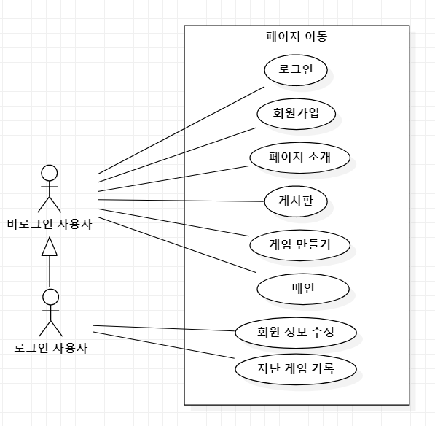
<페이지 이동(2/4) - 헤더>

Slide 27
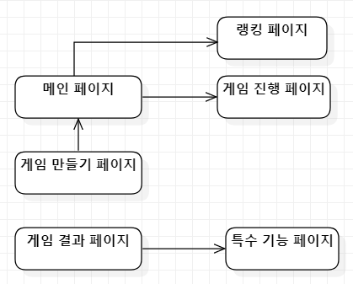
<페이지 이동(3/4) – 헤더가 있는 페이지>
헤더가 있는 페이지
헤더 제외 페이지 이동 X
게임 진행 페이지
메인 페이지
게임 만들기 페이지
게임 진행 페이지
지난 게임 기록 페이지
지난 게임 기록 페이지
랭킹 페이지
게임 결과 페이지
랭킹 페이지
페이지 소개 페이지
특수 기능 페이지
페이지 소개 페이지
특수 기능 페이지
메인 페이지
게임 만들기 페이지
게임 결과 페이지

Slide 28
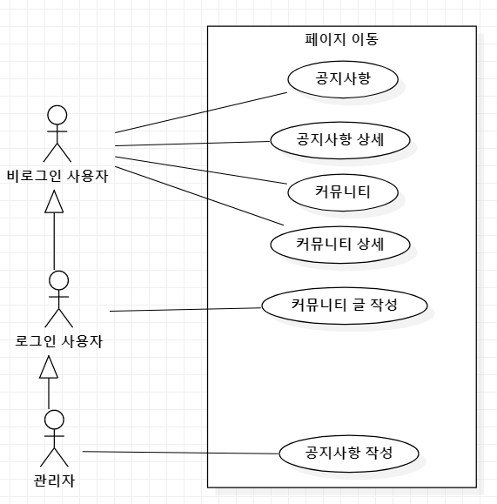
<페이지 이동(4/4) - 게시판>
게시판
커뮤니티 페이지
글 상세 페이지
글 작성 페이지
공지사항 페이지
공지사항 상세 페이지
공지사항 작성 페이지

Slide 29
<1.로그인/회원가입 기능> a.로그인 : 아이디, 비밀번호 / 로그아웃 -> a#. 네이버/카카오톡으로 로그인하기 b.회원가입 : 아이디, 비밀번호, 이름, 주소
<기능 상세 정의>
a.로그인
아이디, 비밀번호를 입력해 로그인을 할 수 있다.
a#. 네이버/카카오톡으로 로그인 api를 사용하여 로그인 할 수도 있다.
b. 회원 가입
아이디, 비밀번호, 주소, 이름을 입력해 회원가입을 할 수 있다.

Slide 30
<기능 상세 정의>
<2.비로그인/로그인 사용자가 할 수 있는 기능>
c. 월드컵 게임
-> c#. 셔플
c#. 라운드 선택
c#. 공유
c#. 랭킹보기
c. 월드컵 게임
선호도에 따른 목록 선택을 통한 우승 목록을 결정하는 게임을 진행한다
c#. 셔플
게임 진행 중 셔플 기능을 사용할 수 있다.
현재 게임 상태에서 선택을 거치지 않은 항목들을 셔플한 뒤 게임을 계속 진행한다.
c#. 강 선택
해당 게임 시작 직전에 몇 라운드 게임으로 할 건지 선택할 수 있다.
c#. 공유
공유 버튼 클릭시 url이 복사가 되어 타인에게 링크를 공유할 수 있도록 한다.
C#. 랭킹보기.
게임의 각 목록들의 우승확률과 승리확률을 기준으로 나열하여 랭킹을 보여준다.

Slide 31
<기능 상세 정의>
d. 내가 만드는 월드컵 게임
사진과 이름을 설정해서 직접 월드컵게임을 만들 수 있다.
e. 게임 결과 기록
게임 결과 창에서 해당 게임을 기록할 수 있다.
f. 지난 게임 기록 보기
지난 게임 기록을 볼 수 있다.
g. 게시판
g#. 공지사항 열람
g#. 커뮤니티 열람/작성
h. 정보 변경
정보 변경 페이지를 통해 개인 정보를 변경할 수 있다.
<3.로그인 사용자가 할 수 있는 기능>
d. 내가 만드는 월드컵 게임
e. 게임 결과 기록
f. 지난 게임 기록 보기
g. 게시판
->g#. 공지사항 열람
g#. 커뮤니티 열람/작성
h. 정보 변경

Slide 32
<기능 상세 정의>
<4.관리자가 할 수 있는 기능>
공지사항 작성 / 커뮤니티 관리
등록된 게임 삭제

Slide 33
회원가입
호출 메서드 | POST
파라미터 | - Id : 아이디 - pw : 비밀번호 - pwChk : 비밀번호 확인 - name : 이름 - age : 나이 - addr : 주소
응답코드 | 회원가입에 성공했을 때 : 200 회원가입에 실패했을 때 1 – 아이디가 이미 사용 중일 때 : 409 2 - 파라미터가 규칙에 맞지 않을 때 : 400

Slide 34
회원 정보 수정
호출 메서드 | POST
파라미터 | - pw : 비밀번호 - pwChk : 비밀번호 확인 - name : 이름 - age : 나이 - addr : 주소
응답코드 | 회원 정보 수정에 성공했을 때 : 200 회원 정보 수정에 실패했을 때 1 - 파라미터가 규칙에 맞지 않을 때 : 400

Slide 35
회원 탈퇴
호출 메서드 | POST
파라미터
응답코드 | 회원 탈퇴 성공 : 200

Slide 36
로그인
호출 메서드 | POST
파라미터 | - id : 아이디 - pw : 비밀번호
응답코드 | 로그인에 성공했을 때 : 200 로그인에 실패했을 때 1 - 파라미터 규칙에 맞지 않을 때 : 400 2 – 아이디가 잘못돼서 사용자 정보를 찾지 못했거나 비밀번호가 잘못돼서 사용자 정보의 비밀번호와 일치하지 않을 경우 : 401

Slide 37
메인 페이지 게임 목록
호출 메서드 | GET
파라미터
응답코드 | 게임 목록 불러오기 성공 : 200 { “gameList” : [{ “gameIdx”: 게임번호 , gameTitle”:”게임제목”, “img”:”이미지 파일 경로”} , { 두번째 게임의 정보 }, {세번째 게임의 정보}, …]} 게임 목록 불러오기 실패 : 204
Notes:
스크롤을 내렸을 때 추가적인 게임이 나오도록하고.
검색이나 선택을 눌렀을 때는 ajax가 동작해서 서블릿에서 결과를 받아오도록.

Slide 38
메인 페이지 게임 검색
호출 메서드 | GET
파라미터 | gameTitle : 게임 제목
응답코드 | 게임 목록 불러오기 성공 : 200 { “gameList” : [{ “gameIdx”: 게임번호 , gameTitle”:”게임제목”, “img”:”이미지 파일 경로”} , { 두번째 게임의 정보 }, {세번째 게임의 정보}, …]} 게임 목록 불러오기 실패 : 204
Notes:
스크롤을 내렸을 때 추가적인 게임이 나오도록하고.
검색이나 선택을 눌렀을 때는 ajax가 동작해서 서블릿에서 결과를 받아오도록.

Slide 39
메인 페이지 목록 정렬 방식 선택
호출 메서드 | GET
파라미터 | - sortingMethod : 정렬 방법
응답코드 | 게임 목록 불러오기 성공 : 200 { “gameList” : [{ “gameIdx”: 게임번호 , gameTitle”:”게임제목”, “img”:”이미지 파일 경로”} , { 두번째 게임의 정보 }, {세번째 게임의 정보}, …]} 게임 목록 불러오기 실패 : 204

Slide 40
게임 선택
호출 메서드 | GET
파라미터 | -gameIdx : 게임 인덱스 -round : 라운드 선택
응답코드

Slide 41
게임 진행
호출 메서드 | GET
파라미터 | -elementIdx : 요소 idx
응답코드 | 목록 승리 반영 성공 : 200 location.reload() 목록 승리 반영 실패 : 204

Slide 42
게임 진행-셔플
호출 메서드 | GET
파라미터
응답코드 | 새 목록 반영 성공 : 200 location.reload() 새 목록 반영 실패 : 204

Slide 43
내가 만드는 월드컵 게임 ( 게임 등록 )
호출 메서드 | POST
파라미터 | gameTitle : 게임 이름 elementImg1~elementImg16 : 요소 이미지 들 elementTitle1 ~ elementTitle16 : 요소 이름 들 id : 사용자 id
응답코드 | 게임 등록 성공 : 200 게임 등록 실패 :

Slide 44
게임 결과 기록
호출 메서드 | POST
파라미터 | id : 아이디 gameResult : 게임 결과
응답코드 | 게임 결과 저장 성공 : 200 게임 결과 저장 실패 :

Slide 45
공지사항 목록
호출 메서드 | GET
파라미터 | - Category = “notice” : 카테고리 - PageNumber : 페이지 번호
응답코드 | 공지사항 조회 성공 : 200 {“number” : 등록된 전체 공지사항 수, “noticeList” : [{“noticeTitle”:”공지사항 제목}, { 두번째 공지사항 정보 }, {세번째 공지사항의 정보}, …]} 공지사항 조회 실패 :

Slide 46
공지사항 작성
호출 메서드 | POST
파라미터 | noticeTitle : 공지사항 제목 noticeContents : 공지사항 내용
응답코드 | 공지사항 등록 성공 : 200 공지사항 등록 실패 :

Slide 47
공지사항 수정
호출 메서드 | POST
파라미터 | noticeIdx : 공지사항의 인덱스 noticeTitle : 공지사항 제목 noticeContents : 공지사항 내용 file : 첨부파일
응답코드 | 공지사항 수정 성공 : 200 공지사항 등록 실패 :

Slide 48
공지사항 삭제
호출 메서드 | GET
파라미터 | noticeIdx : 공지사항 인덱스
응답코드 | 공지사항 삭제 성공 : 200 공지사항 삭제 실패 :

Slide 49
커뮤니티 목록
호출 메서드 | GET
파라미터 | - Category = “community” : 카테고리 - PageNumber : 페이지 번호
응답코드 | 공지사항 조회 성공 : 200 {“number” : 등록된 전체 공지사항 수, “communityList” : [{“communityTitle”:”공지사항 제목}, { 두번째 공지사항 정보 }, {세번째 공지사항의 정보}, …]} 공지사항 조회 실패 :

Slide 50
커뮤니티 작성
호출 메서드 | POST
파라미터 | communityTitle : 공지사항 제목 communityContents : 공지사항 내용
응답코드 | 공지사항 등록 성공 : 200 공지사항 등록 실패 :

Slide 51
커뮤니티 수정
호출 메서드 | POST
파라미터 | communityIdx : 공지사항의 인덱스 communityTitle: 공지사항 제목 communityContents : 공지사항 내용 file : 첨부파일
응답코드 | 공지사항 수정 성공 : 200 공지사항 등록 실패 :

Slide 52
커뮤니티 삭제
호출 메서드 | GET
파라미터 | communityIdx : 공지사항 인덱스
응답코드 | 공지사항 삭제 성공 : 200 공지사항 삭제 실패 :

Slide 53
<기능 상세 정의>
<4.관리자가 할 수 있는 기능>
공지사항 작성 / 커뮤니티 관리
등록된 게임 삭제
<3.로그인 사용자가 할 수 있는 기능>
d. 내가 만드는 월드컵 게임
e. 게임 결과 기록
f. 지난 게임 기록 보기
g. 게시판
->g#. 공지사항 열람
g#. 커뮤니티 열람/작성
h. 정보 변경

Slide 54
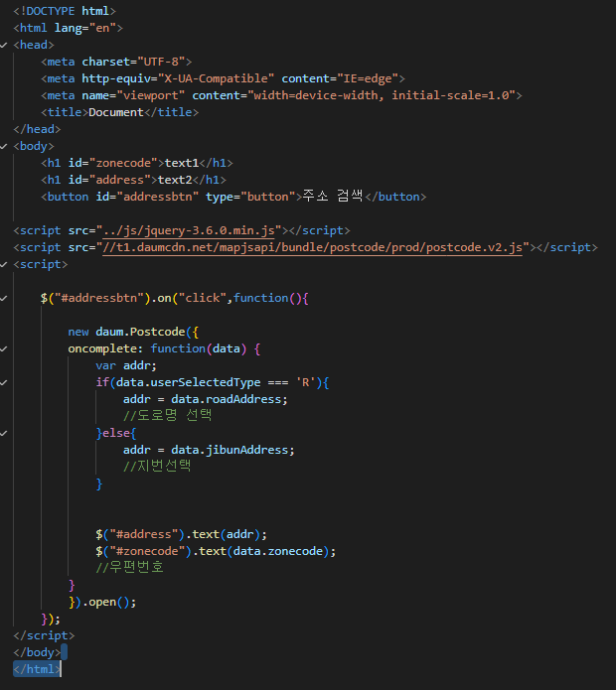
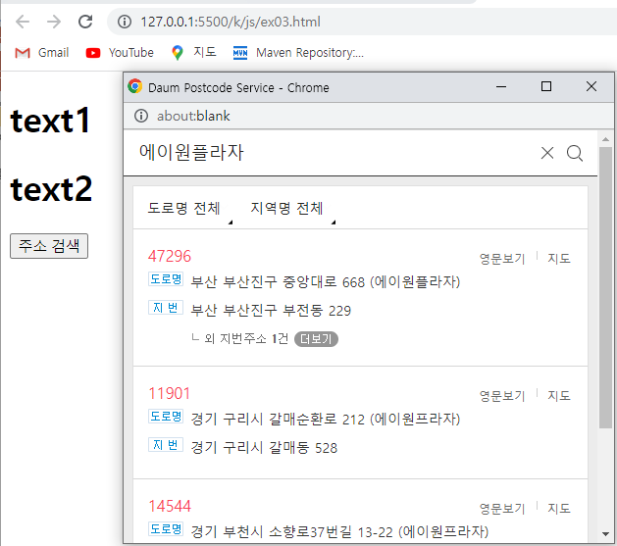
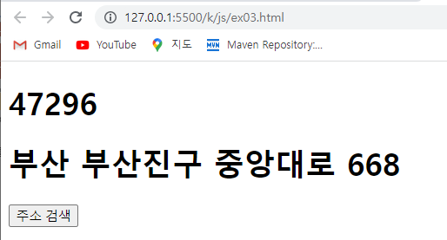

Slide 55
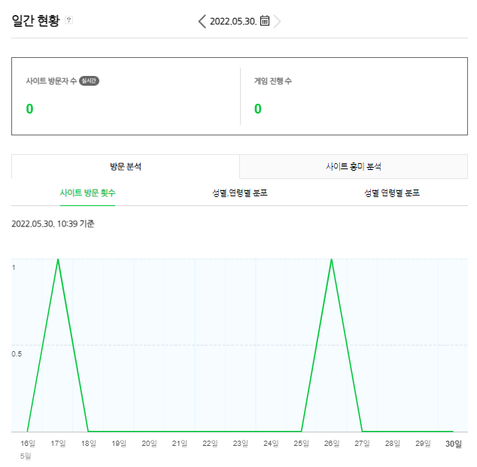
홈버튼
홈버튼
페이지 소개
커뮤니티
게임 만들기
로그인
회원 가입

